Slide 1


Terapeutická skupina s prvky DBT II
Krizové dovednosti

Slide 2
Domácí úkol
Komu se podařilo domácí úkol splnit?
Jaký byl zážitek?
Co šlo dobře?
Čemu jsem vyhnul/vyhnula?
Použil/a jsem dovednost záměrně?

Slide 3
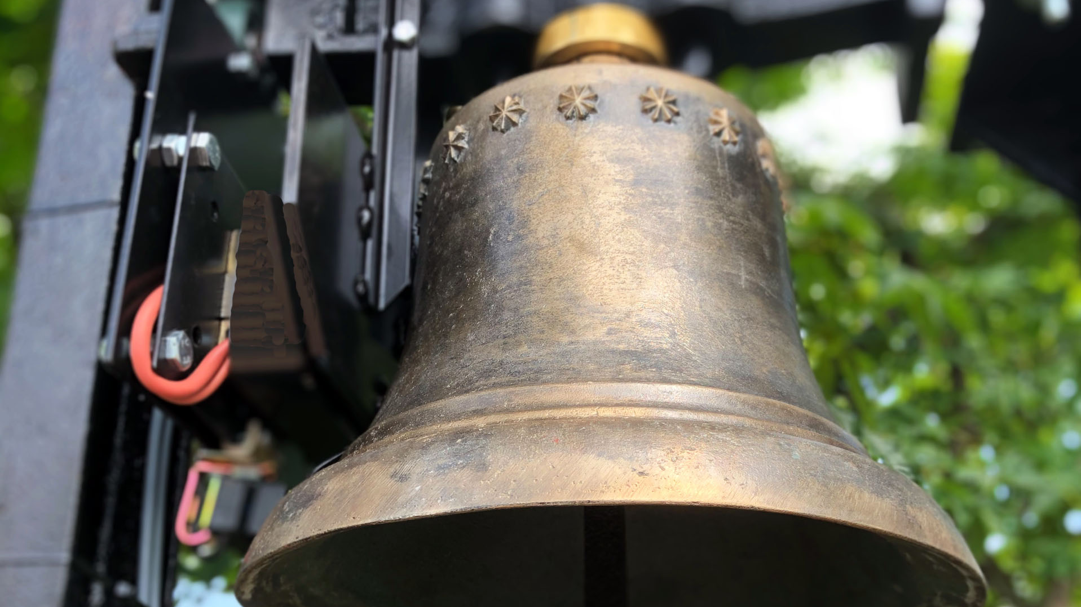
Mindfulness skill 2

Slide 4

Reflexe?
Jak se mi dařilo?
Čeho nového jsem si všiml/a?
Co mě překvapilo?

Slide 5
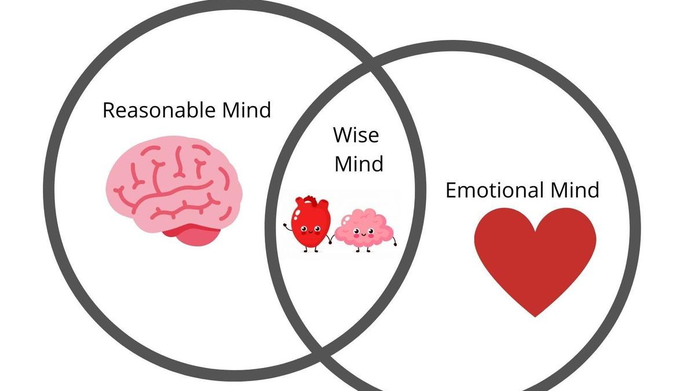
Tři stavy mysli

Slide 6
pauza

Slide 7

Krizové dovednosti
Co je krize?
Kdy se v krizi nejčastěji cítím já?
Co bych potřeboval/a?

Slide 8
K čemu jsou krizové dovednosti
AKCEPTACE VS. ZMĚNA (jiné směry)
Přežít krizové situace, aniž bychom je zhoršovali.
Přijímat realitu je předpokladem schopnosti řešení dlouhodobých krizí a případné změny.
Nahlížet realitu bez nároku na změnu. (Jak akceptovat realitu, když není taková, jaká chci).
PRAVIDLA:
  Když jsem v krizi a mohu vyřešit problém, vyřeším ho, když ho vyřešit nemůžu, situaci chci přežít. (příklad: požár, rozchod).
  Problém tolerovat do té doby, než ho můžu vyřešit.

Slide 9
Diskuse: V jaké situaci jste použili krátkodobou strategii řešení, která může být dlouhodobém horizontu ohrožující? (Např. jít spát)
V KRIZI SE NACHÁZÍTE, KDYŽ JE SITUACE:/ YOU ARE IN CRISIS WHEN THE SITUATION IS: Vysoce stresující/ Highly stressful. Krátkodobá (nebude trvat dlouhou dobu)/ Short-term (that is, it won´t last a long time.) Vytváří intenzivní potřebu vyřešit ihned/ Creates intense pressure to resolve the crisis now.

Slide 10
KRIZOVÉ DOVEDNOST POUŽIJTE, KDYŽ: /USE CRISIS SURVIVAL SKILLS WHEN: Cítíte intenzivní bolest, trápení, které nelze rychle vyřešit./ You have intense pain that cannot be helped quickly. Chcete jednat na základě svých emocí, ale takové jednání situaci jen zhorší./ You want to act on your emotions, but it will only make things worse. Hrozí zaplavení emoční myslí, ale potřebujete zůstat kompetentní./Emotion mind threatens to overwhelm you, and you need to stay skillful. Cítíte se zahlcení, ale musíte dostát požadavkům běžného života. /You are overwhelmed, yet demands must be met. Pocit napětí je extrémní, ale problémy nelze hned vyřešit. /Arousal is extreme, but problems can´t be solved immediately.

Slide 11
KRIZOVÉ DOVEDNOST POUŽIJTE, KDYŽ: /USE CRISIS SURVIVAL SKILLS WHEN: Cítíte intenzivní bolest, trápení, které nelze rychle vyřešit./ You have intense pain that cannot be helped quickly. Chcete jednat na základě svých emocí, ale takové jednání situaci jen zhorší./ You want to act on your emotions, but it will only make things worse. Hrozí zaplavení emoční myslí, ale potřebujete zůstat kompetentní./Emotion mind threatens to overwhelm you, and you need to stay skillful. Cítíte se zahlcení, ale musíte dostát požadavkům běžného života. /You are overwhelmed, yet demands must be met. Pocit napětí je extrémní, ale problémy nelze hned vyřešit. /Arousal is extreme, but problems can´t be solved immediately.

Slide 12
TIP SKILL / Jak změnit tělesnou chemie
Kdy používat TIP skills?
Fungují rychle – během vteřin až minut snižují emoční napětí
Jsou stejně efektivní jako dysfunkční chování (alkohol, drogy, jídlo), ale bez krátkodobých a dlouhodobých nežádoucích účinků
Medikace s krátkým nástupem účinku „zdarma“
Jednoduché k použití a nevyžadují mnoho přemýšlení
Některé lze použít na veřejnosti, aniž by okolí vědělo, že je používate.
Temperature (Snížit teplotu obličeje k rychlému zklidnění)
Zadržte dech a dejte obličej do misky se studenou vodou)
! Principem je snížení tepu
Fyziologické reakce jsou důležitou komponentou emocí.
Cílem TIP schopností je aktivovat fyziologické reakce tak, abychom snižovali pocit napětí (arousal)
Sympatický nervový systém – fight or flight, zvýšení napětí
Parasympatický – snížení napětí
T
Intense exercise/ Intenzivní cvičení (ke zklidnění, když je zaplaveno emocemi)
Běh, rychlá chůze, skoky, basketbal, činky
I
Paced Breathing (Správné dýchání)
Dýchejte zhluboka
Zpomalte tempo dechu nadechování a vydechování.
Vydechujte pomaleji než se nadechujete.
Paired Relaxation (Párová svalová relaxace/ Progresivní relaxace)
P

Slide 13

Mimo situace vysokého emočního napětí lze použít také při neschopnosti usnout
Mísa se studenou vodou (30-60 vteřin, 10 stupňů, ponořit po spánky)
Ice pack, sáček se studenou vodou
Postříkat obličej studenou vodou

Slide 14

Progresivní svalová relaxace

Slide 15
pauza

Slide 16
ROZPTÝLENÍ
Co používáte k rozptýlení Vy?
HLAVNÍ CÍL: přerušit kontakt s tím, co způsobilo stres nebo nepohodu, krátká dovolená od problémů
Kdy je rozptýlení užitečné?
  Když je krize a emoční zahlcení způsobuje neefektivitu v práci
  Krátkodobé řešení problému, když nelze spouštěč řešit ihned
Způsoby rozptýlení

Slide 17
SEBE-UKLIDNĚNÍ
Jak být k sobě laskavý a s respektem naplňovat své potřeby
Dělat věci, které jsou příjemné a poskytují úlevu od stresu a bolesti
ZRAK
Pohled na květiny, umění, obrázky
SLUCH
Hudba, pobrukování, telefonování, lidský hlas
ČICH
CHUŤ
Jídlo, čaj, sladkosti
DOTEK
Dotek ruky blízkého člověka, masáž, krém, čisté povlečení, pohladit zvíře

Slide 18

Shrnutí
Rozpoznejte krizi.
Pokud lze situaci vyřešit, pokuste se o tom, pokud ne, cílem je přežít.
Vyhnout se krokům, které situaci zhorší.
Vyberte si z balíčku dovedností a zkuste si ji, pokud se Vám nedaří, vyberte si jinou.
Nevzdávejte to.

Slide 19
Informovaný souhlas
Připomenutí pravidel
Modelové situace, motivovanost
Včasný příchod, absence
Atd.
DOTAZY?

